Slide 1
Ведение дисскусий
Советы
Автор-алгазин Тимофей

Slide 2

Вредные советы
Если вы когда-то часом
Спорить начали с другим-
Оскорбляйте его сразу,
Только б не был он глухим...
"Вы конечно же не правы,
Вы-дурак,а я-король!".
Не нужны совсем тут факты,
Аргументов тоже ноль.

Slide 3
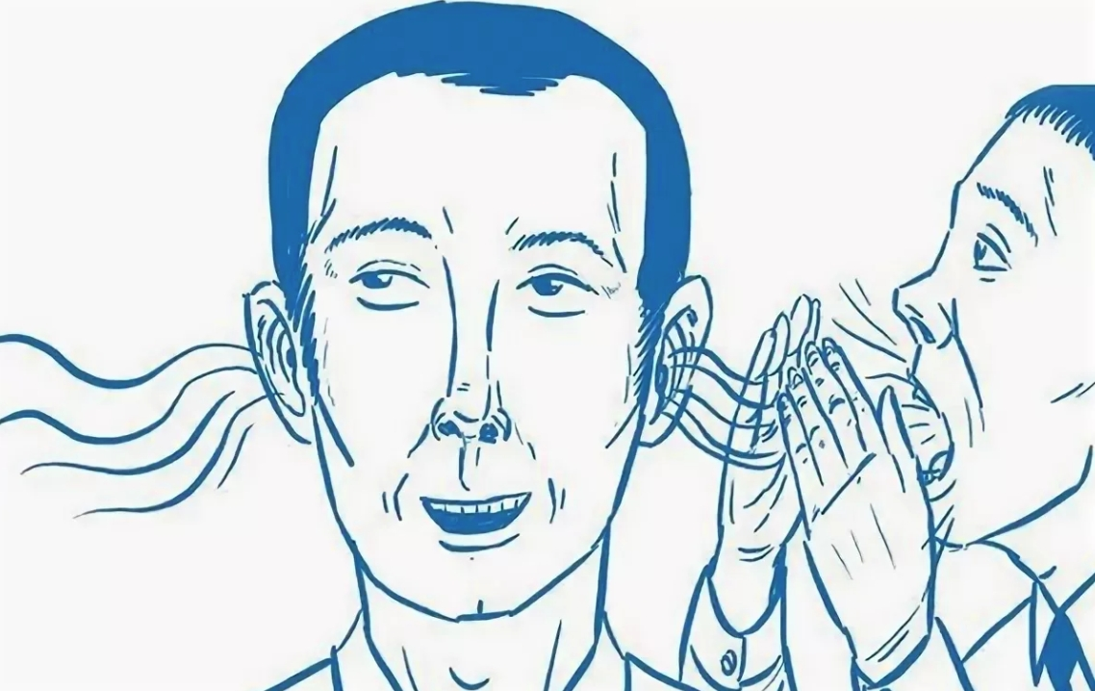
Вредные советы
И как только ваш обидчик
Хочет в чём-то убедить,
Ясно сразу-ненавистник!
Всё пытайтесь отклонить!
Вы всегда всех затыкайте,
Если что-то говорят.
И беруши надевайте,
Коль друзья ваши шумят.

Slide 4
Настоящие советы и вывод
Шутки шутками,а советы нужны:
Ни в коем случае нельзя оскорблять собеседника, ведите себя спокойно и уважайте его;
Свою позицию надо защищать,приводя аргументы, доводы,факты и доказательства вашей правоты;
Слушайте каждое слово собеседника и попытайтесь понять его точку зрения;
Не перебивайте человека, когда он говорит.

Slide 5
Спасибо за внимание

